Slide 1
স্বাগতম

Slide 2
পরিচিতি
মোঃ জয়নাল আবেদীন ভূঁইয়া
সহকারী শিক্ষক
বগাচতর এন. জি. ইউ. আই ফাজিল মাদ্রাসা
সীতাকুণ্ড, চট্টগ্রাম।

Slide 3
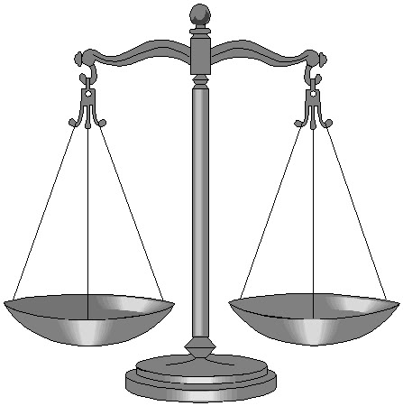

Slide 4
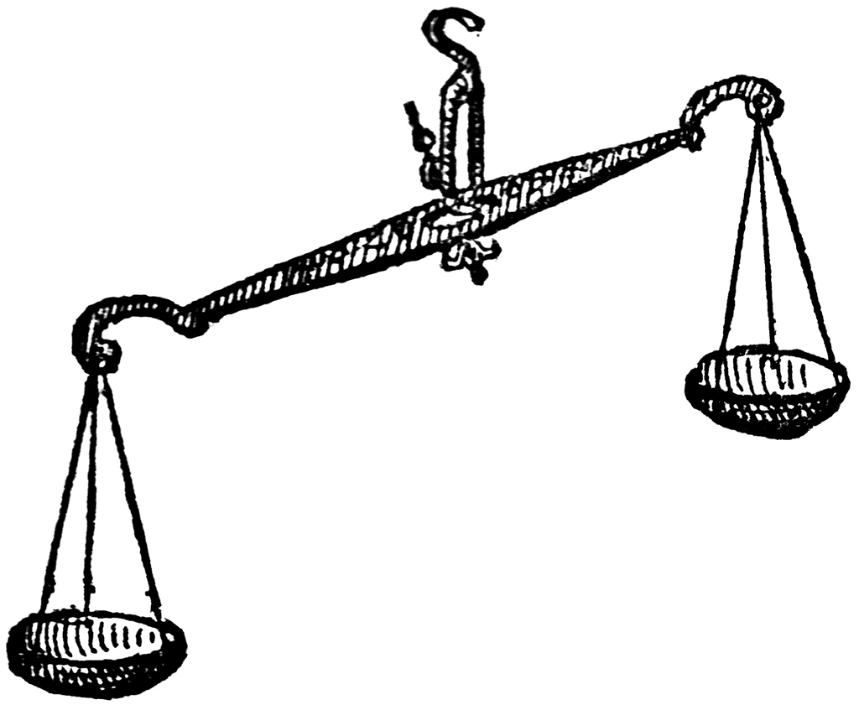

Slide 6
আজকের পাঠ
শ্রেণি : অষ্টম
বিষয়ঃ গণিত
অধ্যায়ঃ ৬ষ্ঠ (সরল সহসমীকরণ)
সময় ৪০ মিনিট

Slide 7
শিখন ফল
১। সরল সমীকরণ কি তা বলতে পারবে
২। প্রতিস্থাপন পদ্ধতি বাখ্যা করতে পারবে।
৩। প্রতিস্থাপন পদ্ধতির সাহায্যে গাণিতিক সমস্যার
সমাধান করতে পারবে ।

Slide 8
x-y=4 ----------- 1
x+y=6----------- 2

Slide 9
একক কাজ
সরল সমীকরণ কাকে বলে?
সরল সমীকরণ সমাধানঃ
x+y=5 একটি সরল সমীকরণ । এখানে x ও y দুইটি অজানা রাশি বা চলক । এই চলক দুইটি একঘাতবিশিষ্ট । এরুপ সমীকরণ সরল সমীকরণ ।
এখানে, x+y=5এবং x-y=3 সমীকরণ দুইটি একত্রে বিবেচনা করলে উভয় সমীকরণ হতে প্রাপ্ত সংখ্যাযুগলের মধ্যে x=4,y=1 দ্বারা উভয় সমীকরণ যুগপৎ ‍সিদ্ধ হয়।
চলকের মান দ্বারা একাধিক সমীকরণ সিদ্ধ হলে,সমীকরণসমূহকে একত্রে সহসমীকরণ বলা হয় এবং চলক একঘাত বিশিষ্ট হলে সহসমীকরণকে সরল সহসমীকরণ বলে। ।

Slide 10
১।যেকোনো সমীকরণ থেকে অজানা রাশি দুইটির একটির মান অপরটির মাধ্যমে প্রকাশ করা ।
x + y = 4 বা, x = 4 - y
অজানা রাশি
২।অপর সমীকরণে প্রাপ্ত অজানা রাশির মানটি স্থাপন করে এক চলক বিশিষ্ট সমীকরণ সমাধান করা ।
x – y = 2 [ অপর সমীকরণ ]
বা, 4 – y – y = 2 [ x এর মান বসিয়ে ]
বা, - 2y = 2 - 4 [ একক চলক বিশিষ্ট সমীকরণ]
বা, - 2y = - 2
বা, y = 1

Slide 11
৩। নির্ণীত সমাধান প্রদত্ত সমীকরণ দুইটির যেকোনো একটিতে বসিয়ে অপর চলকের মান নির্ণয় করা ।
x + y = 4
বা, x + 1 = 4 [ y = 1 বসিয়ে ]
বা, x = 4 – 1
বা। x = 3
অতএব নির্নেয় সমাধানঃ (x,y)= (3,1)

Slide 12
জোড়ায় কাজ
প্রতিস্থাপন পদ্ধতির ধাপ গুলো লিখ ।

Slide 13
জোড়ায় কাজের সমাধান
১।যেকোনো সমীকরণ থেকে অজানা রাশি দুইটির একটির মান অপরটির মাধ্যমে প্রকাশ করা ।
২।অপর সমীকরণে প্রাপ্ত অজানা রাশির মানটি স্থাপন করে এক চলক বিশিষ্ট সমীকরণ সমাধান করা ।
৩।নির্ণীত সমাধান প্রদত্ত সমীকরণ দুইটির যেকোনো একটিতে বসিয়ে অপর চলকের মান নির্ণয় করা ।

Slide 14
সমাধান করঃ
5x – 4y=6
x + 2y=4
সমাধানঃ
প্রদত্ত সমীকরণ
5x – 4y =6-------(1)
x + 2y =4---------(2)
সমীকরণ (2) হতে পক্ষান্তর করে পাই,
x + 2y =4
বা, x =4 – 2y------(3)

Slide 15
সমীকরণ(3)হতে x এর মানটি সমীকরণ (1) এ বসিয়ে পাই,
5x – 4y =6
বা, 5(4 – 2y) – 4y =6
বা, 20 – 10y – 4y =6
বা, 20 – 14y = 6
বা, - 14y = 6 – 20
বা, -14y = - 14 [ উভয় পক্ষকে -14 ভাগ দারা করে]
বা, y = 1
এখন সমীকরণ (3) এ y=1 বসিয়ে পাই,
x = 4 – 2y
বা, x = 4 – 2.1
বা, x = 4 – 2
বা, x = 2
নির্ণেয় সমাধান (x,y) = (2,1)

Slide 16
দলীয় কাজ
সমাধান করঃ
3x + 2y = 10
x – y = 0

Slide 17
দলীয় কাজের সমাধান
3x + 2y =10---------(1)
x – y =0---------(2)
সমীকরণ (2) হতে পক্ষান্তর করে পাই,
x – y = o
x = y ------(3)
সমীকরণ (3)হতে x এর মানটি সমীকরণ (1)এ বসিয়ে পাই,
3x + 2y =10
বা,3y +2y =10
বা,5y =10
বা,y =$\frac{10}{5}$
বা,y = 2
এখন সমীকরণ(3)এ y = 2বসিয়ে পাই,
x = y
বা,x=2
নির্ণেয় সমাধান (x,y) = (2,2)

Slide 18
মূল্যায়ন
প্রতিস্থাপন পদ্ধতিতে সমাধান করা যায়
(i) x + y =7
(ii) 2x + y = 5এবং x – y = 1
(iii) ax - by =${ a}^{2}$+$b^{2}$
নিচের কোনটি সঠিক?
(ক) ii(খ) iii
(গ) i(ঘ)i, ii ও iii
$$√$$

Slide 19
X +2y =9
2x – y = 3
সমীকরণ দুইটির অজানা রাশির মান-
(ক) 2,3 (গ) 3,3
(খ) 3,2 (ঘ) 3,4
$$√$$

Slide 20
বাড়ির কাজ
সমাধান কর
x – y = 2a
ax + by =$a^{2 }+b^{2}$

Slide 21
ধন্যবাদ
Notes:
বোর্ডের লিখা মুছে শিক্ষার্থীদের সুস্বাস্থ্য কামনা করে ধন্যবাদ দিয়ে শ্রেণিকক্ষ ত্যাগ করা যেতে পারে।

